Slide 1
CONGRESSO NACIONAL DA ABIPEM
BRADESCO/ASSET MANAGEMENT
27 DE JUNHO DE 2019

Slide 2
BRAM – BRADESCO ASSET MANAGEMENT
AGENDA ABIPEM
AGENDA
QUEM SOMOS?
CENÁRIO MACROECONÔMICO
CENÁRIO INTERNACIONAL
CENÁRIO LOCAL
PROJEÇÕES BRAM
COMO INVESTIR?
DIVERSIFICAÇÃO DE INVESTIMENTOS
FUNDOS DE BAIXA COMPLEXIDADE
ALTERNATIVAS EM RENDA FIXA
FUNDO MULTIMERCADO MACRO INSTITUCIONAL
ALTERNATIVAS EM RENDA VARIÁVEL
FUNDO BRADESCO CARTEIRA IMOBILIÁRIA ATIVA (BCIA11)

Slide 3
BRAM – BRADESCO ASSET MANAGEMENT
QUEM SOMOS?

Slide 4
BRAM – BRADESCO ASSET MANAGEMENT
PRINCIPIOS
PERFORMANCE E FIDÚCIA
Independência de pensamento
Acreditamos na capacidade de tomada de decisão dos nossos gestores.
Excelência na análise
Acreditamos em análise proprietária.
Cultura de disciplina
Acreditamos que a disciplina é fator fundamental para se obter desempenho superior no longo prazo.
Aderência aos mandatos
Acreditamos no mandato certo para cada cliente e com o risco certo.
Governança, mensuração e controles rigorosos de risco
Acreditamos que o controle de riscos ajuda o processo de investimento.

Slide 5
BRAM – BRADESCO ASSET MANAGEMENT
O QUE SOMOS
Uma das MAIORES ASSETS do Brasil, com R$ 589 BILHÕES
sob gestão
PORTFÓLIO DE FUNDOS COMPLETO
E DIVERSIFICADO
com alternativas nas diferentes estratégias entre fundos exclusivos e condominiais
4ª VEZ CONSECUTIVA A GESTORA COM O MAIOR
NÚMERO DE FUNDOS PREMIADOS (2019) Revista Investidor Institucional
MELHOR GESTORA DE RENDA VARIÁVEL E VAREJO (2018) Revista Exame
MELHOR BANCO PARA INVESTIR NA CATEGORIA VAREJO (2019) IstoÉ Dinheiro – FGV
ADERENTE AO PRI
Princípios para Investimentos Responsáveis
MAIOR CLASSIFICAÇÃO INTERNACIONAL DE EM QUALIDADE DE GESTÃO
Moody’s
S&P Global
Fitch Ratings

Slide 6
BRAM – BRADESCO ASSET MANAGEMENT
O QUE FAZEMOS
1286
Fundos de Investimento
377
Renda Fixa
190
Multimercado
138
Ações
13
Cambial
61
Multigestores
Espelho
273
Exclusivos FOF (555 e Previdência)
209
Previdenciários
24
FIDC
1
Fll

Slide 7
BRAM – BRADESCO ASSET MANAGEMENT
CENÁRIO MACROECONÔMICO

Slide 8
BRAM – BRADESCO ASSET MANAGEMENT
CENÁRIO INTERNACIONAL

Slide 9
CENÁRIO MACRO
INTERNACIONAL
1 MODERAÇÃO DO CRESCIMENTO GLOBAL EM 2019
O crescimento surpreendeu positivamente no primeiro trimestre. No entanto, há sinais de moderação adicional da atividade no mundo.
2 RETOMADA DA GUERRA COMERCIAL
Nas últimas semanas, o assunto foi retomado e houve escalada das tensões. O tema ainda tem gerado incerteza e deve trazer volatilidade aos mercados.
3 FED SINALIZOU REVISÃO DA POLÍTICA MONETÁRIA
Caso a atividade mostre sinais de arrecefimento, o Fed pode revisar a política monetára.
Esperamos que os juros caiam
1% em 2019.
4 ENFRAQUECIMENTO DO DÓLAR PODE BENEFICIAR OS EMERGENTES
Com o risco de moderação do crescimento e corte dos juros pelo FED, o enfraquecimento do dólar pode beneficiar os emergentes.

Slide 10
CENÁRIO MACRO
CRESCIMENTO ECONÔMICO E INCERTEZAS ECONÔMICAS E POLÍTICAS
Crescimento
A moderação do crescimento econômico mais acentuada no ano.
Confiança
Indicadores seguem em queda e sugerem fraco crescimento para os próximos trimestres.
Riscos
Escalada na guerra comercial e temor de recessão. Há a discussão do Fed cortar juros no ano.
FONTE: FMI, BLOOMBERG E Bram

Slide 11
BRAM – BRADESCO ASSET MANAGEMENT
CENÁRIO LOCAL

Slide 12
CENÁRIO MACRO
LOCAL
Crescimento Econômico
O ritmo de recuperação da economia barsileira segue lento, a despeito das condições monetárias estimulativas.
Inflação
O cenário segue benigno. Elevada ociosidade e expectativa ancoradas devem permitir inflação novamente abaixo da meta.
Taxa de Juros
Acreditamos que o Banco Central irá reduzir a taxa de juros nas reuniões de setembro e outubro.
Taxa de Câmbio
Fortalecimento do dólar será uma dificuldade no ano. O avanço nas reformas deve permitir a apreciação do Real.
Contas Públicas
O governo não deve ter dificuldade para cumprir a meta fiscal em 2019. O grande desafio é o ajuste fiscal de médio prazo.
Política
O objetivo é construir uma coalizão para aprovar as reformas constitucionais. A atenção estará voltada para a aprovação da reforma da Previdência.

Slide 13
BRAM – BRADESCO ASSET MANAGEMENT
PROJEÇÕES BRAM

Slide 14
CENÁRIO MACRO
PROJEÇÕES
 | 2015 | 2016 | 2017 | 2018 | 2019 | 2020
PIB (% a.a.) | -3,5 | -3,5 | 1,0 | 1,1 | 0,8 | 2,2
Inflação (% a.a.) - IPCA | 10,7 | 6,3 | 2,9 | 3,7 | 3,7 | 3,7
Câmbio Final Período (R$/US$) | 3,90 | 3,26 | 3,31 | 3,87 | 3,70 | 3,85
Selic (% a.a.) | 14,25 | 13,75 | 7,00 | 6,50 | 5,50 | 5,50

Slide 15
COMO INVESTIR?
COMO INVESTIR?

Slide 16
COMO INVESTIR?
DIVERSIFICAÇÃO
DE INVESTIMENTOS

Slide 17
COMO INVETIR?
DIVERSIFICAÇÃO DE INVESTIMENTO
RETORNO DOS PRINCIPAIS ÍNDICES ANO A ANO
ÍNDICE
%
RETORNO NOMINAL
2019
2018
2017
2016
2015
Small Cap Plus
Ibov + 4,3%
FIA Dividendos
Ibov + 6,14%
SMLL
11,47%
DÓLAR
17,13%
SMLL
49,63%
IBOVESPA
38,94%
DÓLAR
47,01%
Small Cap Plus
Ibov + 15,06%
FIA Dividendos
Ibov + 4,02%
IMA-B
11,06%
IBOVESPA
15,03%
IBOVESPA
26,86%
SMLL
31,75%
IHFA
17,50%
IBOVESPA
10,40%
IMA-B
13,06%
S&P 500
19,42%
IMA-B
24,81%
IMA-B 5
15,46%
S&P 500
9,78%
IRF-M
10,73%
IRF-M
15,20%
IRF-M
23,37%
CDI
13,24%
Multim Macro Institucional
14,40%|145,10% CDI
IMA-B 5
5,47%
IMA-B 5
9,87%
IMA-B
12,79%
IHFA
15,87%
IMA-B
8,88%
IRF-M
4,72%
SMLL
8,13%
IMA-B 5
12,58%
IMA-B 5
15,48%
IRF-M
7,13%
IHFA
3,66%
IHFA
7,09%
IHFA
12,41%
CDI
14,00%
S&P 500
-0,73%
CDI
2,59%
CDI
6,42%
CDI
9,93%
S&P 500
9,54%
IBOVESPA
-13,31%
DÓLAR
1,70%
S&P 500
-6,24%
DÓLAR
1,50%
DÓLAR
-16,54%
SMLL
-22,36%

Slide 18
COMO INVESTIR?
GRADE COMPLETA DE FUNDOS PARA RPPS
FUNDO
GESTÃO
ENQUADRAMENTO
LIMITE
TX
ADM
LIQ.
BRAD DI PODER PÚBLICO
ATIVA
ART. 7°, INCISO IV, ALÍNEA “A”
40%
0,90%
D+0
BRAD DI PREMIUM
ATIVA
ART. 7°, INCISO IV, ALÍNEA “A”
40%
0,20%
D+0
BRAD DI FEDERAL EXTRA
PASSIVA
ART. 7°, INCISO IV, ALÍNEA “A”
40%
0,15%
D+0
BRAD RF IDKA PRÉ 2
PASSIVA
ART. 7°, INCISO IV, ALÍNEA “B”
100%
0,20%
D+0
BRAD RF IRF-M 1 TÍTULOS PÚBLICOS
PASSIVA
ART. 7°, INCISO IV, ALÍNEA “B”
100%
0,20%
D+0
BRAD RF INSTITUCIONAL IMA-B TITULOS PÚBLICOS
PASSIVA
ART. 7°, INCISO IV, ALÍNEA “B”
100%
0,20%
D+1
BRAD RF INSTITUCIONAL IMA-GERAL
ATIVA
ART. 7°, INCISO IV, ALÍNEA “A”
40%
0,25%
D+1
BRAD RF INSTITUCIONAL IMA-B
ATIVA
ART. 7°, INCISO IV, ALÍNEA “A”
40%
0,20%
D+1
BRAD RF INSTITUCIONAL IMA-B 5
ATIVA
ART. 7°, INCISO IV, ALÍNEA “A”
40%
0,20%
D+1
BRAD RF INSTITUCIONAL IMA-B 5+
ATIVA
ART. 7°, INCISO IV, ALÍNEA “A”
40%
0,20%
D+1
BRAD RF ALOCAÇÃO DINÂMICA
ATIVA
ART. 7°, INCISO IV, ALÍNEA “A”
40%
0,40%
D+4
BRAD RF NILO
ATIVA
ART. 7°, INCISO IV, ALÍNEA “A”
40%
0,30%
D+4
BRAD RF MAXI PODER PÚBLICO
ATIVA
ART. 7°, INCISO IV, ALÍNEA “A”
40%
0,20%
D+0
BRAD MULTIMERCADO MACRO INSITUCIONAL
ATIVA
ART. 8°, III
10%
0,50%
D+1
BRAD AÇÕES DIVIDENDOS
ATIVA
ART. 8°, INCISO II, ALÍNEA “A”
20%
1,50%
D+3
BRAD AÇÕES SMALL CAP PLUS
ATIVA
ART. 8°, INCISO II, ALÍNEA “A”
20%
1,50%
D+3
BRAD AÇÕES SELECTION
ATIVA
ART. 8°, INCISO II, ALÍNEA “A”
20%
1,50%
D+3
BRAD AÇÕES INSTITUCIONAL IBrX ALPHA
ATIVA
ART. 8°, INCISO II, ALÍNEA “A”
20%
0,90%
D+3
BRAD AÇÕES IBOV REGIMES DE PREVIDÊNCIA H
ATIVA
ART. 8°, INCISO II, ALÍNEA “A”
20%
1,00%
D+2

Slide 19
COMO INVESTIR?
FUNDOS DE
BAIXA COMPLEXIDADE

Slide 20
COMO INVESTIR?
FUNDOS DE BAIXA COMPLEXIDADE
OPÇÕES PARA A PARCELA DE CAIXA
FUNDOS DE BAIXA COMPLEXIDADE
BRADESCO DI
FEDERAL EXTRA
BRADESCO DI
PODER PÚBLICO
BRADESCO DI
PREMIUM
100% TÍTULOS PÚBLICOS
PÓS FIXADOS
INÍCIO EM 02/08/1999
RETORNO HISTÓRICO
12 MESES: 97,17% CDI
PATRIMÔNIO LÍQUIDO
R$ 8.8 BILHÕES
LIQUIDEZ DIÁRIA
100% TÍTULOS PÚBLICOS
PÓS FIXADOS
INÍCIO EM 12/04/2005
RETORNO HISTÓRICO
12 MESES: 84,05% CDI
PATRIMÔNIO LÍQUIDO
R$ 220 MILHÕES
LIQUIDEZ DIÁRIA
43% TÍTULOS PRIVADOS
BAIXO RISCO
INÍCIO EM 05/10/1999
RETORNO HISTÓRICO
12 MESES: 98,51% CDI
PATRIMÔNIO LÍQUIDO
R$ 6.7 BILHÕES
LIQUIDEZ DIÁRIA

Slide 21
COMO INVESTIR?
ALTERNATIVAS EM
RENDA FIXA

Slide 22
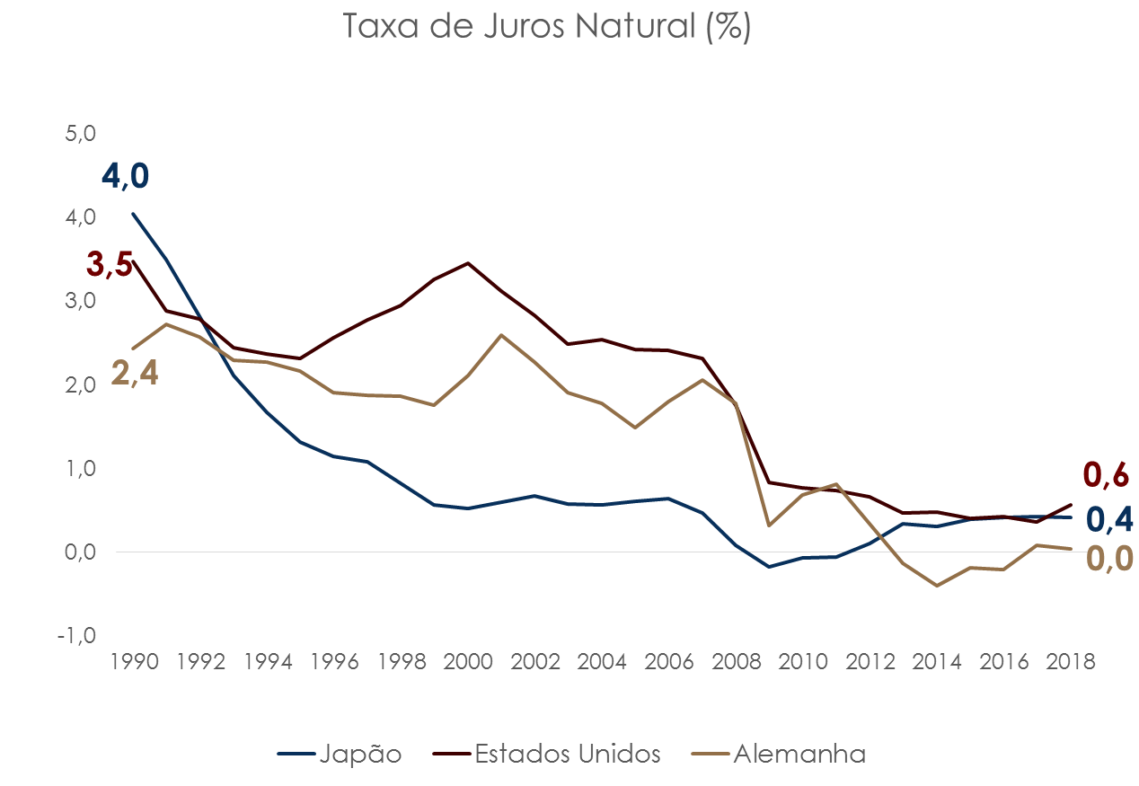
COMO INVESTIR?
MUNDO: QUEDA NA TAXA DE JUROS NEUTRA

Slide 23
COMO INVESTIR?
BRASIL: QUAL O TAMANHO DA NOSSA CONVERGÊNCIA?

Slide 24
COMO INVESTIR?
FUNDOS RENDA FIXA GESTÃO PASSIVA
OPÇÕES PARA ACOMPANHAR OS MERCADOS DE RENDA FIXA
FUNDOS RENDA FIXA GESTÃO PASSIVA
BRADESCO RF
IRF-M 1 TÍTULOS PÚBLICOS
BRADESCO RF
IDKA PRÉ 2
BRADESCO RF
IMA-B TÍTULOS PÚBLICOS
DURATION 1 ANO
INÍCIO EM 02/07/2010
TAXA DE ADMINISTRAÇÃO
0,20% ao ano
PATRIMÔNIO LÍQUIDO
R$ 1.7 BILHÕES
LIQUIDEZ D+0
DURATION 2 ANOS
INÍCIO EM 15/06/2016
TAXA DE ADMINISTRAÇÃO
0,20% ao ano
PATRIMÔNIO LÍQUIDO
R$ 567 MILHÕES
LIQUIDEZ D+0
100% TÍTULOS PÚBLICOS
ATRELADOS À INFLAÇÃO
INÍCIO EM 17/02/2010
TAXA DE ADMINISTRAÇÃO
0,20% ao ano
PATRIMÔNIO LÍQUIDO
R$ 778 MILHÕES
LIQUIDEZ D+1

Slide 25
COMO INVESTIR?
FUNDOS RENDA FIXA GESTÃO PASSIVA
OPÇÕES PARA DESTACAR A EXPOSIÇÃO AOS MERCADOS DE RENDA FIXA
FUNDOS RENDA FIXA GESTÃO ATIVA
BRADESCO RF
IMA-GERAL
BRADESCO RF
IMA-B
INÍCIO EM 30/04/2017
TAXA DE ADMINISTRAÇÃO
0,25% ao ano
PATRIMÔNIO LÍQUIDO
R$ 823 MILHÕES
LIQUIDEZ D+1
BRADESCO RF
IMA-B 5
INÍCIO EM 07/01/2008
TAXA DE ADMINISTRAÇÃO
0,20% ao ano
PATRIMÔNIO LÍQUIDO
R$ 1.5 BILHÕES
LIQUIDEZ D+1
BRADESCO RF
IMA-B 5+
INÍCIO EM 08/08/2014
TAXA DE ADMINISTRAÇÃO
0,20% ao ano
PATRIMÔNIO LÍQUIDO
R$ 698 MILHÕES
LIQUIDEZ D+1
INÍCIO EM 30/06/2011
TAXA DE ADMINISTRAÇÃO
0,20% ao ano
PATRIMÔNIO LÍQUIDO
R$ 327 MILHÕES
LIQUIDEZ D+1

Slide 26
COMO INVESTIR?
FUNDOS RENDA FIXA GESTÃO PASSIVA
OPÇÕES PARA DESTACAR A EXPOSIÇÃO AOS MERCADOS DE RENDA FIXA
FUNDOS RENDA FIXA GESTÃO ATIVA
BRADESCO RF
MAXI PODER PÚBLICO
BRADESCO RF
ALOCAÇÃO DINÂMICA
BRADESCO RF
NILO
INÍCIO EM 12/03/2007
TAXA DE ADMINISTRAÇÃO
0,20% ao ano
PATRIMÔNIO LÍQUIDO
R$ 327 MILHÕES
BENCHMARK CDI
LIQUIDEZ D+0
INÍCIO EM 28/12/2017
TAXA DE ADMINISTRAÇÃO
0,40% ao ano
PATRIMÔNIO LÍQUIDO
R$ 556 MILHÕES
BENCHMARK IPCA
LIQUIDEZ D+4
INÍCIO EM 28/12/2012
TAXA DE ADMINISTRAÇÃO
0,30% ao ano
PATRIMÔNIO LÍQUIDO
R$ 718 MILHÕES
BENCHMARK IMA-B
LIQUIDEZ D+4

Slide 27
COMO INVESTIR?
FUNDO MULTIMERCADO
MACRO INSTITUCIONAL

Slide 28
COMO INVESTIR?
FUNDO MULTIMERCADO MACROESTRATÉGIA
POSIÇÕES EM TODOS OS PRINCIPAIS MERCADOS LOCAIS
BRADESCO MULTIMERCADO MACRO INSTITUCIONAL
MULTIMERCADO MACRO
CDI
TAXA DE ADMINISTRAÇÃO
0,50% ao ano
PATRIMÔNIO LÍQUIDO
R$ 150 MILHÕES
INÍCIO EM 16/06/2016
LIQUIDEZ D+1
RENTABILIDADE DESDE O INÍCIO
117% do CDI
O fundo Multimercado Macro Institucional conta com dinamismo e agilidade na gestão para, rapidamente, se adaptar às condições dos mercados em diferentes cenários.
Estratégias em diferentes mercados:
Renda Fixa Local
Renda Variável Local
Moedas
Arbitragem

Slide 29
COMO INVESTIR?
ALTERNATIVAS EM
RENDA VARIÁVEL

Slide 30
COMO INVESTIR?
IBOVESPA EM DÓLAR

Slide 31
COMO INVESTIR?
FUNDOS RENDA VARIÁVEL
OPÇÕES PARA SUPERAR O IBOVESPA
FUNDOS DE RENDA VARIÁVEL GESTÃO ATIVA
BRADESCO AÇÕES
SELECTION
BRADESCO AÇÕES
IBrX ALPHA
SELETIVIDADE NA BOLSA DE VALORES
INÍCIO EM 09/03/2000
TAXA DE ADMINISTRAÇÃO
1,50% ao ano
PATRIMÔNIO LÍQUIDO
R$ 672 MILHÕES
RETORNO HISTÓRICO
24 MESES: IBOVESPA + 20,01%
SELETIVIDADE NA BOLSA DE VALORES
INÍCIO EM 05/02/2013
TAXA DE ADMINISTRAÇÃO
0,90% ao ano
PATRIMÔNIO LÍQUIDO
R$ 149 MILHÕES
RETORNO HISTÓRICO
24 MESES: IBrX + 8,39%

Slide 32
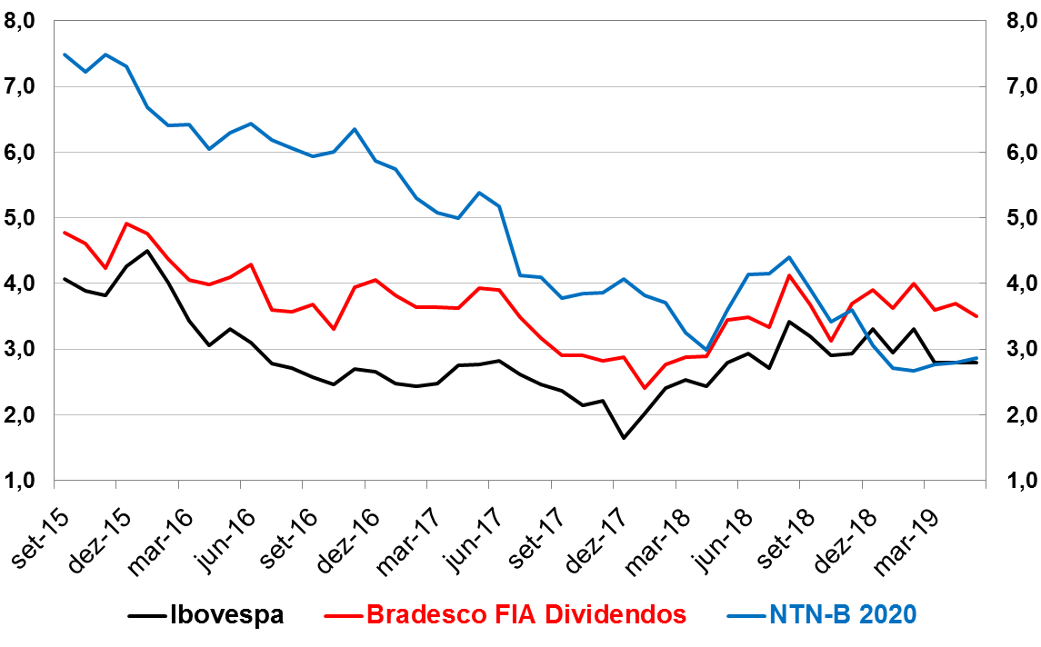
COMO INVESTIR?
DIVIDEND YIELD X BOND YIELD

Slide 33
COMO INVESTIR?
BRADESCO FI AÇÕES DIVIDENDOS
BRADESCO FUNDO DE AÇÕES DIVIDENDOS
FIA DIVIDENDOS
IBOVESPA
TAXA DE ADMINISTRAÇÃO
1,50% ao ano
PATRIMÔNIO LÍQUIDO
R$ 2,6 BILHÕES
INÍCIO EM 09/09/2004

Slide 34
COMO INVESTIR?
BRADESCO FI AÇÕES DIVIDENDOS
A estratégia de Dividendos soma potencial de valorização das ações com o pagamento de dividendos reaplicados no fundo
Portfólio composto por empresas líderes de mercado com geração de caixa suficiente para distribuição de dividendos
Característica defensiva da carteira. Fluxo de dividendos, reduz a perda de capital em momentos adversos. Gestão ativa potencializa desempenho acima do índice em momentos de valorização do mercado
Mesma equipe de gestão por 14 anos, superando o benchmark em 10 anos
7% de alpha médio ao ano líquido de taxa de administração desde o início
 | 2019 | 2018 | 2017 | DESDE INÍCIO*
 |  |  |  | TOTAL. | ANUAL.
BRADESCO FI AÇÕES DIVIDENDOS | 8,15% | 21,17% | 30,88% | 977,26% | 17,80%
IBOVESPA | 10,40% | 15,03% | 26,86% | 344,91% | 10,84%
DISTANCIA DO IBOVESPA | -2,25% | 6,14% | 4,02% | 632,35% | 6,97%

Slide 35
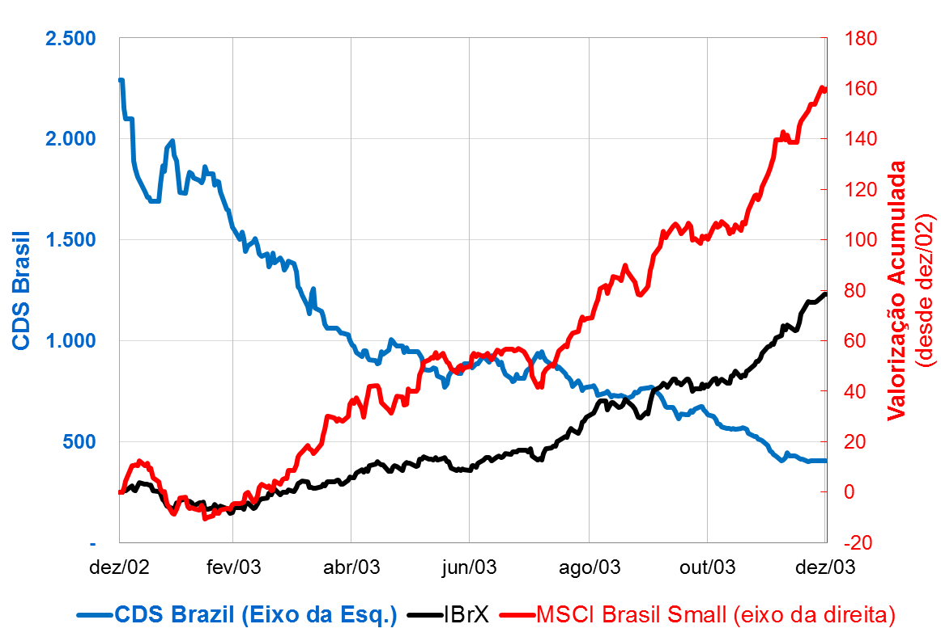
COMO INVESTIR?
HISTÓRICO CDS BRASIL 5 ANOS X SMALL CAPS: 2003

Slide 36
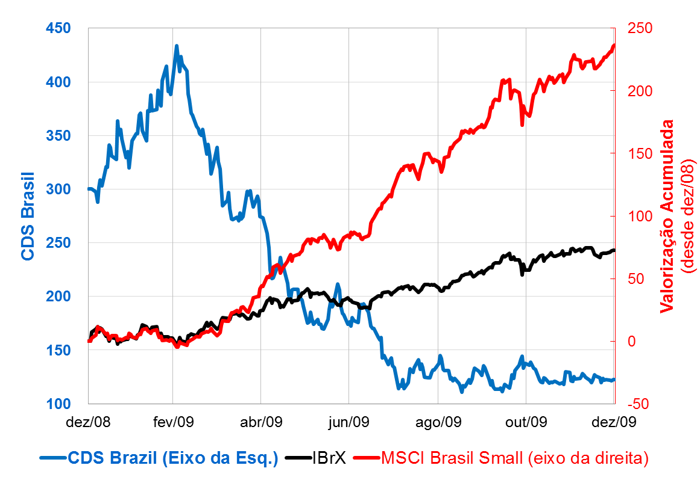
COMO INVESTIR?
HISTÓRICO CDS BRASIL 5 ANOS X SMALL CAPS: 2009

Slide 37
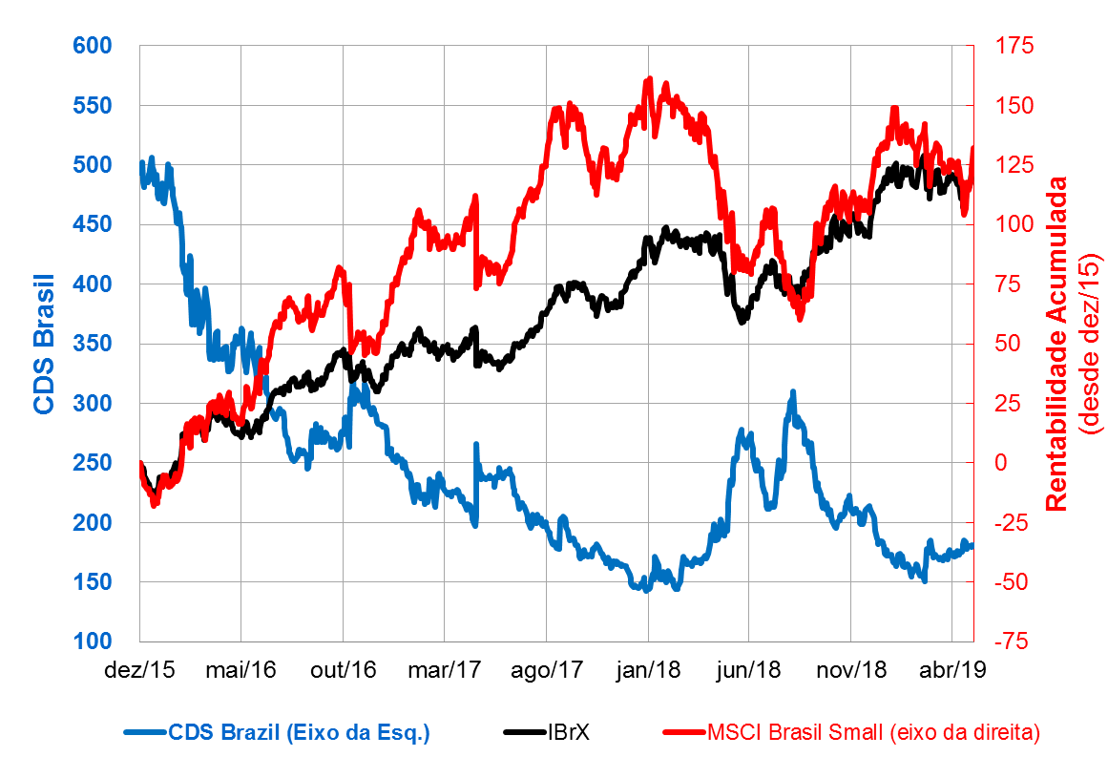
COMO INVESTIR?
HISTÓRICO CDS BRASIL 5 ANOS X SMALL CAPS: HOJE

Slide 38
COMO INVESTIR?
BRADESCO FI AÇÕES SMALL CAP PLUS
BRADESCO FUNDO DE AÇÕES SMALL CAP PLUS
FIA SMALL CAP PLUS
IBOVESPA
TAXA DE ADMINISTRAÇÃO
1,50% ao ano
PATRIMÔNIO LÍQUIDO
R$ 583 MILHÕES
INÍCIO EM 24/09/2004
LIQUIDEZ D+3

Slide 39
COMO INVESTIR?
BRADESCO FI AÇÕES SMALL CAP PLUS
Universo “Mid small cap” representa de fato a economia local. Apresenta alta correlação com recuperação do PIB e ciclo de crescimento
Empresas mais expostas a reformas, cenário regulatório como forte estímulo a economia e projeto de privatização gerando novas oportunidades
Carteira com empresas com maior potencial de crescimento e maior necessidade de capital (se beneficia de juros baixos)
Mesma equipe de gestão por 14 anos, superando o benchmark em 11 anos
6% de alpha médio ao ano líquido de taxa de administração desde o início
 | 2019 | 2018 | 2017 | DESDE INÍCIO*
 |  |  |  | TOTAL. | ANUAL.
BRADESCO SMALL CAPS PLUS | 9,49% | 23,60% | 41,92% | 790,60% | 16,26%
IBOVESPA | 10,40% | 15,03% | 26,86% | 317,42% | 10,34%
DISTANCIA DO IBOVESPA | -0,91% | 8,57% | 15,06% | 473,18% | 5,91%

Slide 40
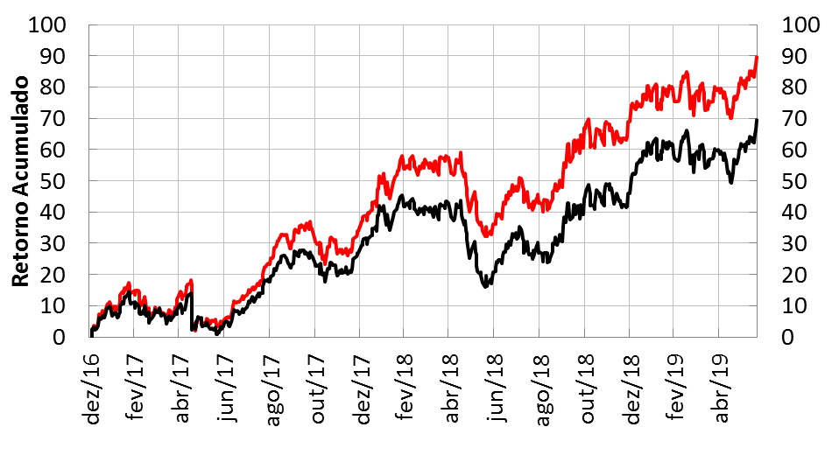
COMO INVESTIR?
BRADESCO FI AÇÕES SELECTION
Alpha de 4,8%
Alpha de 13,6%

Slide 41
COMO INVESTIR?
BRADESCO FI AÇÕES SELECTION
Combinação dinâmica entre posições estruturais de longo prazo e posições táticas buscando assimetrias de curto e médio prazo
Agilidade é fundamental para gerar retornos consistentes em mercados voláteis
Capacidade de adaptação aos diversos tipos de mercado, incluindo o uso de derivativos para proteção
Carteira concentrada, sem vínculo com benchmarks específicos
 | 2019 | 2018 | 2017 | DESDE INÍCIO*
 |  |  |  | TOTAL. | ANUAL.
BRADESCO FI AÇÕES SELECTION | 7,31% | 26,08% | 34,00% | 565,13% | 11,14%
IBOVESPA | 10,40% | 15,03% | 26,86% | 344,91% | 8,68%
DISTANCIA DO IBOVESPA | -3,09% | 11,05% | 7,14% | 220,22% | 2,46%

Slide 42
COMO INVESTIR?
FUNDO BRADESCO
CARTEIRA IMOBILIÁRIA
ATIVA (BCIA11)

Slide 43
COMO INVESTIR?
BRADESCO CARTEIRA IMOBILIÁRIA ATIVA – BCIA11
Fonte alternativa de rendimentos
Gestão ativa do portfolio com diversificação por tipo de ativos, setores e regiões
Capacidade de operar os ciclos do mercado, sem o investimento direto no imóvel
Portfolio com diversificação geográfica e por segmentos
 | MAIO | 2019 | 12 MESES | DESDE INÍCIO*
 |  |  |  | TOTAL. | ANUAL.
BCIA11 | 1,89% | 6,81% | 15,28% | 74,04% | 21,94%
CDI | 0,54% | 2,59% | 6,37% | 48,45% | 15,19%
Obs.: Rentabilidade da cota patrimonial ajustada por provento
7

Slide 44
COMO INVESTIR?
BRADESCO CARTEIRA IMOBILIÁRIA ATIVA – BCIA11
Portfolio - Alocação por Segmento
Segmento FII | %
Lajes Corporativas | 37%
Shoppings Centers | 20%
Galpões Logísticos | 16%
CRI | 8%
Misto | 7%
Agências | 6%
Varejo | 3%
Universidades | 2%
Distribuição de Proventos
28 FIIs
7

Slide 45
OBRIGADO

